Slide 1
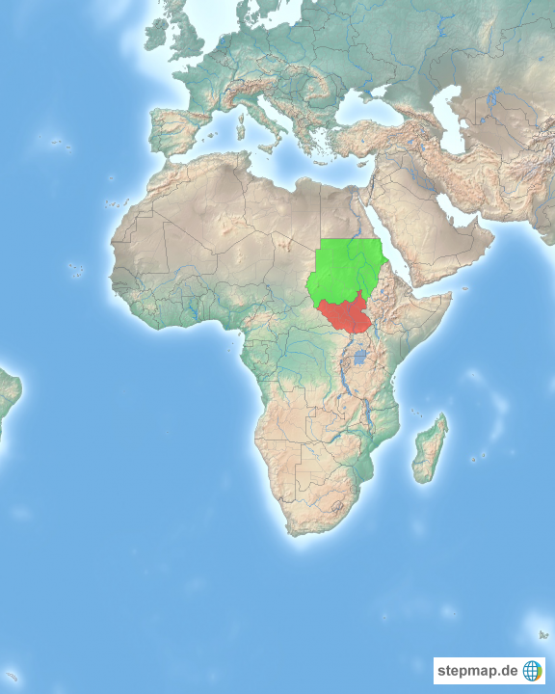
Sudan in Južni Sudan

Slide 2
Sudan nekoč
Sudan pod Egipt, Egiptu –vladala G.B.
1956 Sudan samostojen.
Na oblasti -arabski muslimani, živijo na severu.
Prebivalci na jugu- zapostavljeni, sledita dve državljanski vojni.

Slide 3
Druga državljanska vojna (1983-2005)- mirovni sporazum in južni del Sudana dobi samoupravo in avtonomno vlado.
Leta 2011 referendum 98% za samostojno državo: Južni Sudan.
Od leta 2011: Sudan in Južni Sudan.

Slide 4
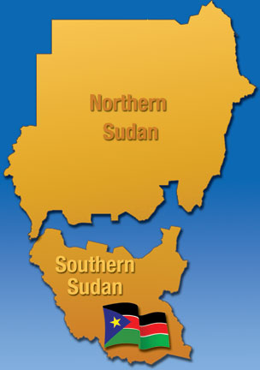
Sudan nekoč ena država , danes dve državi
Republika Sudan
Pokrajna Darfur
Sudan danes
Republika Južni Sudan

Slide 5
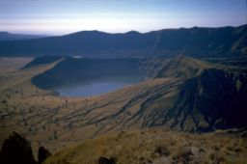
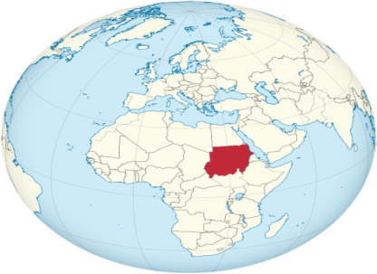
SUDAN
LEGA : severna Afrika
POVRŠJE:
Na severu: puščava Sahara –
zahodno od Nila: Libijska vzhodno od Nila: Nubijska
Na zahodu: površje je sestavljeno iz ravnic, prekinjajo jih vulkanske gorske verige: Jebel marra je vulkansko gorovje v Darfurju, dviga se do 3000 mnm

Slide 7
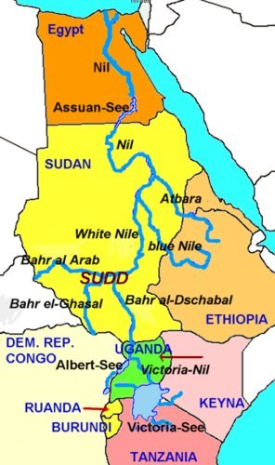
Na jugu: kotlina ob zgornjem Nilu
Najdaljša reka Nil - začne se v
Kartumu z zlitjem Belega in
Modrega Nila
Sudd - največje močvirje v Afriki

Slide 8
VODE
Večina vode priteka iz Etiopskega
višavja
Beli in Modri Nil zlitja v reko Nil
V deževni dobi reke poplavijo
Visoke vode od julija do oktobra
Beli Nil teče skozi močvirje Sudd,

Slide 9
PODNEBJE IN RASTJE
Sudan več podnebnih (puščavsko, polpuščavsko, savansko) in rastlinskih pasov (puščavsko in savansko)
Na severu: puščavsko rastlinstvo in podnebje z visokimi temperaturami, malo padavin (50 mm)
Na jugu več padavin in savansko
podnebje in rastlinstvo

Slide 11
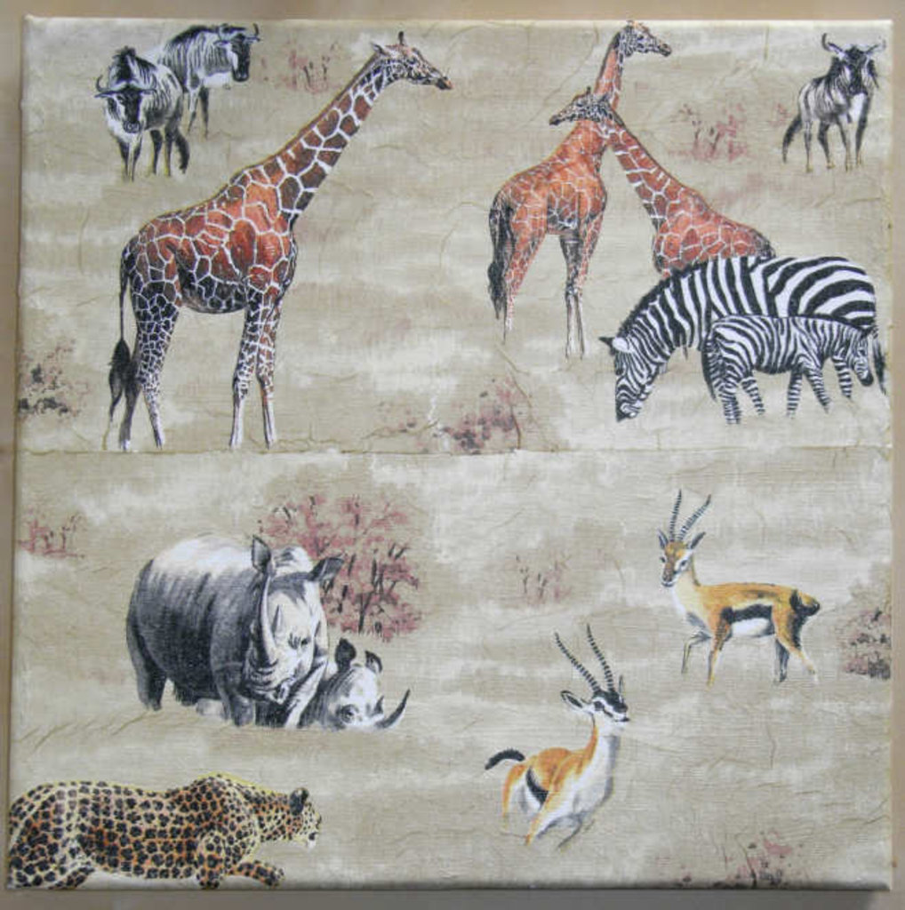
ŽIVALI V SAVANI

Slide 12
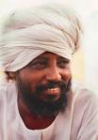
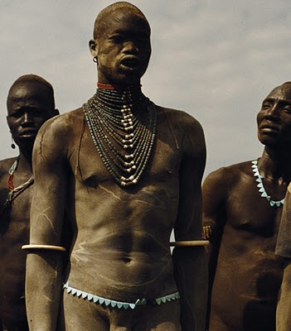
PREBIVALSTVO
okoli 38,3 milijone prebivalcev
naravni prirastek zelo velik
velika večina prebivalcev je revnih
49% sudanski Arabci
12% Dinki, 8% Nubijcev , 5% Bedži in 2% Furi
Medetnični spopadi zaradi
velikih kulturnih,
verskih in jezikovnih razlik

Slide 13
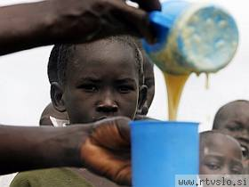
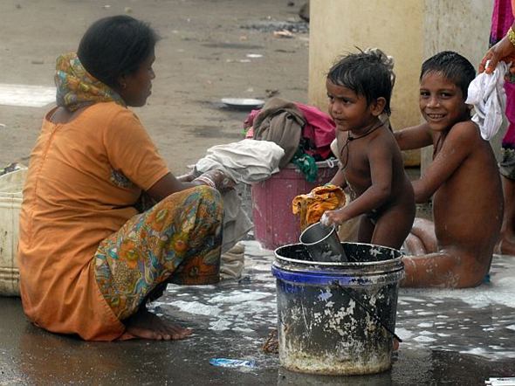

Slide 15
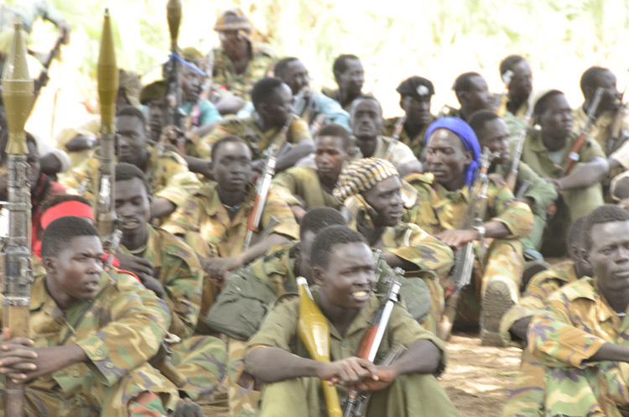
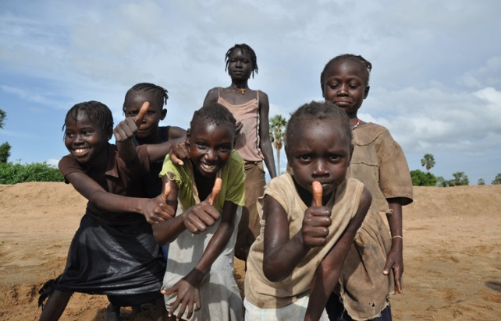
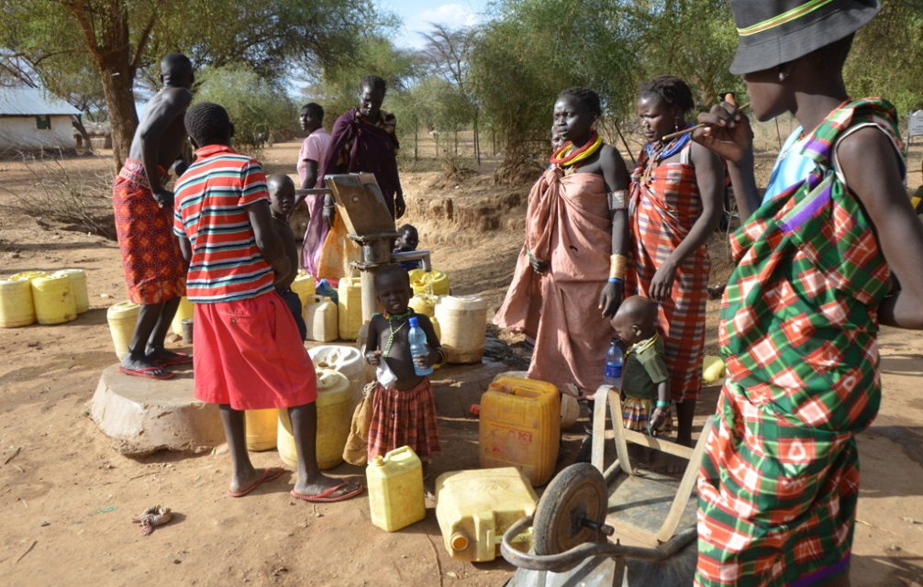
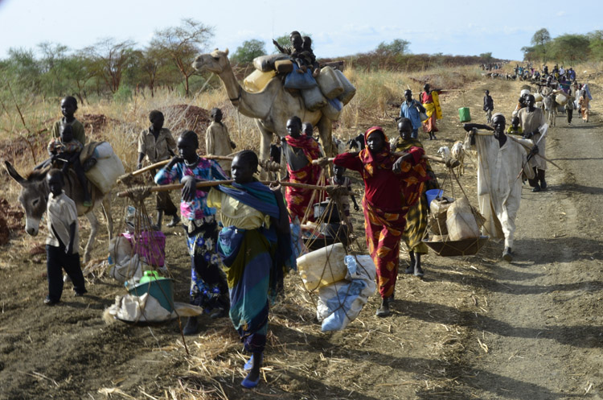

Slide 16
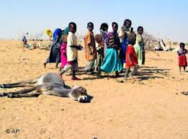
GOSPODARSTVO
Gospodarstvo je v krizi
Vzroki : zgrešeni projekti
suša
državljanske vojne
Veliko nahajališč nafte in zemeljskega plina, zlata, urana;
Industrija je skromna (tekstilna /predelava bombaža/, živilska, tobačna).
Glavna gospodarska panoga je kmetijstvo.

Slide 17
KMETIJSTVO
V savani in polpuščavi: živinoreja; nomadska živinoreja
46% travnikov, pašnikov
Približno 7% površine je obdelanih (bombaž, arašidi, sezam, proso)
Obdelovalnih površin nemoremo razširiti
68% ukvarja s kmetijstvom

Slide 18
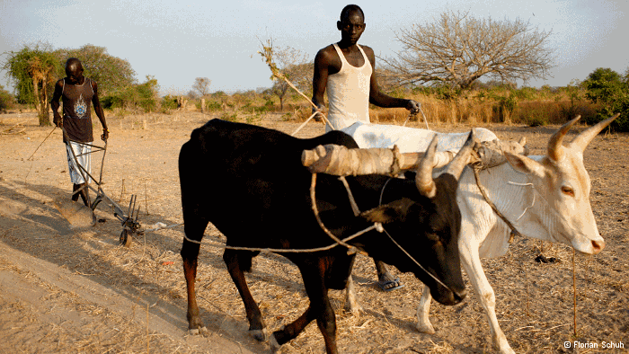
KMETOVANJE
ZA SAMOOSKRBO
TRŽNO USMERJENO
Na območjih z malo možnosti za umetno namakanje
Gojijo :dateljne, arašide, proso
Na umetno namakanih površinah
Plantažno poljedelstvo
Gojijo: bombaž, povrtnine, sadje, sladkorni trs

Slide 19
ŠE NEKAJ PODATKOV O SUDANU
Geslo : Zmaga je naša
Himna : Mi smo vojska boga in domovine
Glavno mesto : Kartum
Največje mesto : Omdurman

Slide 20
Uradni jezik : arabščina in angleščina
Površina : 1.886.0683 km²
Odstotki vode : 6%
Prebivalstvo leta 2009: 38,3 milijone
Valuta : sudanski funt (v preteklosti sudanski dinar)
Časovni pas : UTC + 3

Slide 21
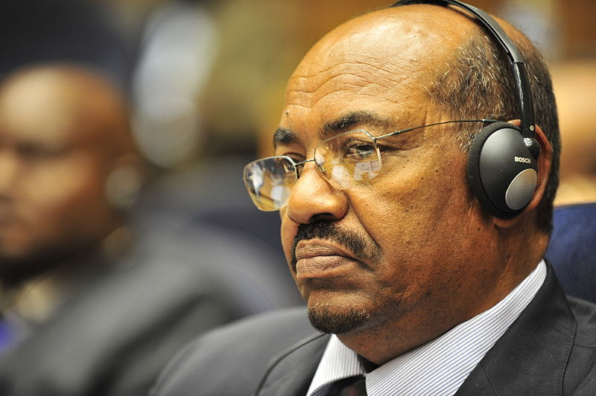
DRŽAVNA UREDITEV
Predsedniška republika
Vodita jo vojaška vlada in narodna skupščina
Voditelj oz. predsednik:
Umar Hasan Ahmad
al-Baschir vojaški udar
je avtoritarni voditelj

Slide 22
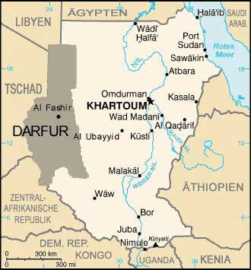
DARFUR
Pokrajina na zahodu Sudana
Obsega 509.056 km/2
(velikost Nemčije)
največ revščine
Spopadi med
arabskim prebivalstvom
in črnskimi staroselci

Slide 23
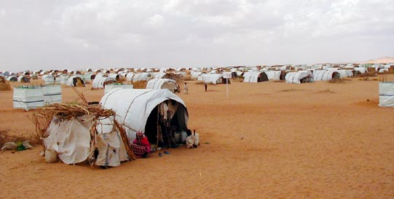
KRIZA V DARFURJU
Začela 2003
Vzroki: suša, prenaseljenost
Genocid nad
prebivalstvom
nearabskega
porekla.
Begunski tabor

Slide 24
V 6 letih je 6 milijonov mrtvih
Hudo kršenje človekovih pravic
2009 aretacijo al-Baširja zaradi zločinov proti človeštvu .
Al Bašir avtoritete mednarodnega sodišča ne priznava.

Slide 25
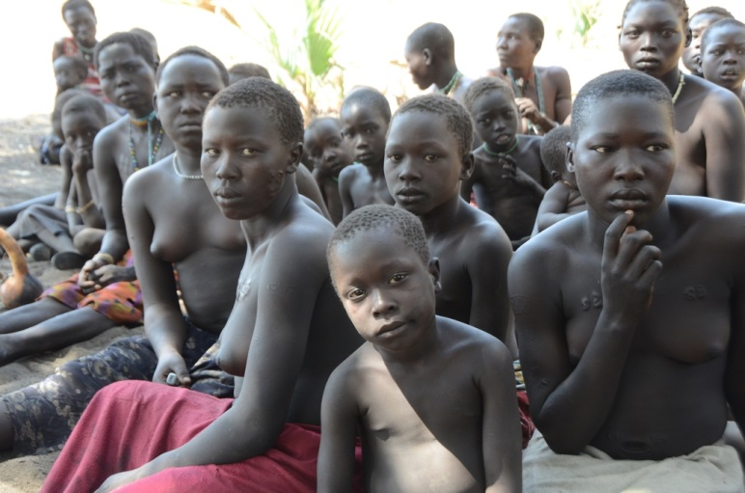
TOMO KRIŽNAR
Ustanovil ustanovo, katere
delovanje poskuša zaščititi
domorodne črnce.
Poskrbel je, da je svet videl in
slišal za grozote v Darfurju.
Dokumentarni film Oči in ušesa boga priča o iztrebljanju afriških staroselcev v Sudanu (400 prostovoljcev je z miniaturnimi kamerami beležilo dejanja napadalcev)

Slide 26
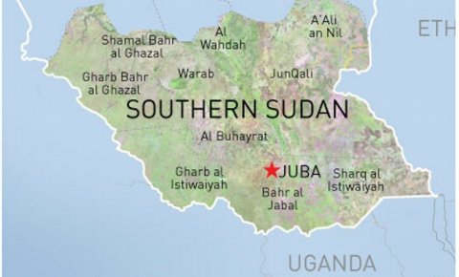
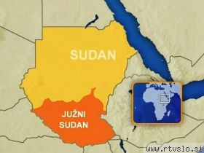
JUŽNI SUDAN
Država v vzhodni Afriki
Glavno mesto: Juba
Do leta 2011 del Sudana
Po drugi državljanski vojni (1983-2005) ustanovljena avtonomna vlada južnega Sudana
Najmlajša država

Slide 27
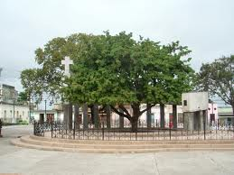
PODNEBJE, RASTLINSTVO, POVRŠJE
Tropska vlažna klima z deževno (od aprila do oktobra) in sušno dobo.
Na severu: savana
Na jugu: tropski deževni gozd
Reka Beli Nil
Močvirje Sudd ob Belem Nilu

Slide 28
PREBIVALSTVO IN GOSPODARSTVO
Zaradi državljanskih vojn je okrog 4 milijone ljudi zapustilo Sudan in živelo drugod; sedaj pa se počasi vračajo.
Revščina, lakota, podhranjenost, nepismenost
Prevladuje kmetijstvo: živinoreja in poljedelstvo (proso)
Naravna bogastva: nafta.

Slide 29
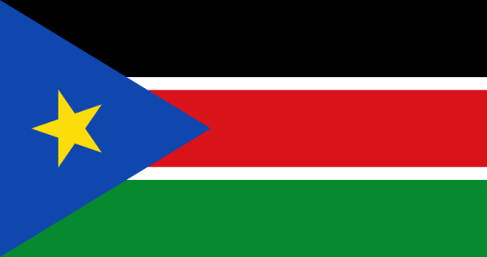
ŠE NEKAJ PODATKOV O JUŽNEM SUDANU
Grb in zastava
Geslo: Pravica , svoboda, blaginja
Uradni jezik: Angleščina
Površina: 619.745 km/2
Prebivalstvo: 8.260.490 (2008)

Slide 30
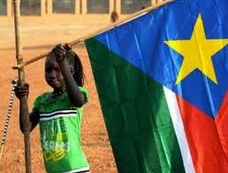
Valuta: sudanski funt
Časovni pas: vzhodnoafriški čas (UTC + 3)
Glavno mesto: Juba

Slide 31
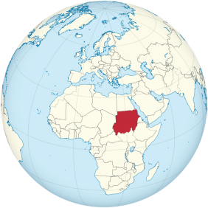
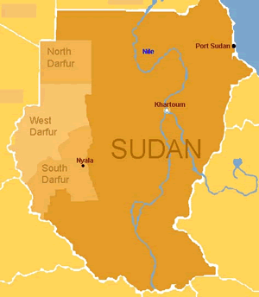
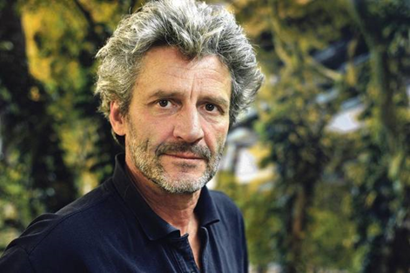
vprašanja
Kateri dve reki se zlivajo v reko Nil?
Katera večja pokrajina je v Sudanu?
Kdo je Tomo Križnar?

Slide 32
Viri:
http://sl.wikipedia.org/wiki/Sudan
http://en.wikipedia.org/wiki/Sudan
http://www.tomokriznar.com/tomokriznar.html
http://sl.wikipedia.org/wiki/Ju%C5%BEni_Sudan
Raziskujem novi svet 8 (učbenik za geografijo)
Atlas sveta
Velika otroška enciklopedija

Slide 33
HVALA ZA POZORNOST

